Slide 1
ADÈLE BLAIS EN VALEURS (de tons, teintes et couleurs) Collage numérique d’un portrait ou animalier
Image : Frida Kahlo, 2020, par Adèle Blais
Mon carnet de traces
Nom :
Groupe :

Slide 2
PROPOSITION DE CRÉATION
Découvrir différents moyens d’utiliser les valeurs dans les tons, les teintes et les couleurs pour créer des effets lors de la réalisation d’un collage numérique inspiré des portraits de l’artiste Adèle Blais.

Slide 3
CRITÈRES D’ÉVALUATION
Efficacité de l’utilisation des connaissances liées au langage plastique
Efficacité de l’utilisation des connaissances liées aux gestes, aux matériaux et aux outils
Cohérence de l’organisation des éléments

Slide 4
QUESTIONS DE DÉPART
Comment un artiste choisit-il ses sujets ?
Écris ta réponse ici…
Quelles personnes de l’histoire ou de ton entourage t’inspirent le plus ? Pourquoi ?
Écris ta réponse ici…
Quels animaux te semblent les plus intéressants à dessiner ? Pourquoi ?
Écris ta réponse ici…

Slide 5
REPÈRES CULTURELS
Œuvres sur le site web d’Adèle Blais
Capsule de la Fabrique culturelle sur l’artiste
Lien avec le Pop art, Néo pop et Néo pop happy

Slide 6
CRÉER
En modifiant un portrait ou un animalier
En choisissant des textures et une palette de couleurs intéressantes
Vidéo explicative du projet

Slide 7
PRÉPARATION
Décris les caractéristiques des œuvres d’Adèle Blais
Écris tes réponses ici…

Slide 8
PRÉPARATION
Notes suite à tes recherches sur le Pop art, le Néo pop et le Néo pop happy.
Écris tes réponses ici…

Slide 9
PRÉPARATION
Liste de sujets possibles avec la raison pour chacun.
Écris tes réponses ici…

Slide 10
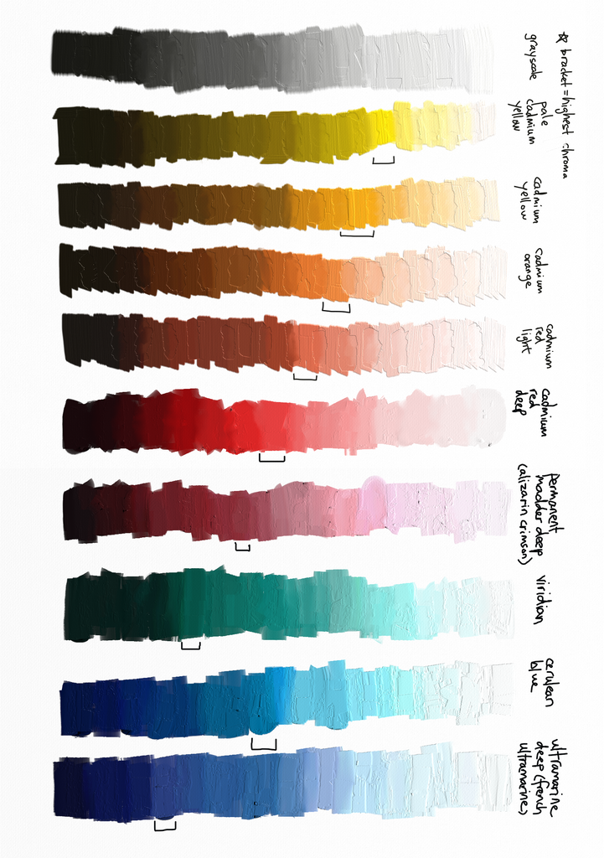
PRÉPARATION
Les VALEURS sont des variations claires à foncées du ton de gris, d’une teinte de couleur ou entre les différentes couleurs.
Pour créer des valeurs tu peux :
Ajouter sa couleur à du blanc
Ajouter un peu de noir
Ajouter un peu de la couleur adjacente sur le cercle chromatique
Ajouter une autre couleur similaire (ex. 2 rouges : magenta + carmin)

Slide 11
RÉALISATION
Choix final et justification
Écris tes réponses ici…
Image choisie

Slide 12
RÉALISATION
Banque d’images
Colle tes images de textures et motifs ici. Ajoute des diapositives, au besoin.

Slide 13
RÉALISATION
Banque d’images
Colle tes images de textures et motifs ici. Ajoute des diapositives, au besoin.

Slide 14
TUTORIELS
Portrait
Animalier

Slide 15
CAPTURE D’ÉCRAN DU DÉBUT DU TRAVAIL

Slide 16
CAPTURE D’ÉCRAN DURANT LE TRAVAIL
*À dupliquer autant de fois que nécessaire.

Slide 17
CAPTURE D’ÉCRAN DU TRAVAIL FINAL

Slide 18
INTÉGRATION
Importe ta réalisation dans cette collection Wakelet en ajoutant les informations suivantes :
Le nom du sujet
L’adresse URL de la source de l’image utilisée
La raison pour laquelle tu as choisis ce sujet
Ton nom

Slide 19
INTÉGRATION
Regarde les différentes étapes de ta création dans ton carnet de traces et réponds aux questions suivantes :
Es-tu satisfait(e) de ta réalisation ? Pourquoi ?
Réponds ici…
Est-ce que les couleurs et les collages choisis mettent bien en valeur ton sujet ? Comment ?
Réponds ici…

Slide 20
INTÉGRATION
Quelle a été ta plus grande difficulté et comment l’as-tu surmontée ?
Réponds ici…
Qu’as-tu le plus apprécié de ce projet de collage numérique ?
Réponds ici…
Qu’as-tu appris durant ce projet qui pourrait te servir dans d’autres réalisations ?
Réponds ici…

